Slide 1

Niveau 3 - perfectionnement
Version 2026
Jean-Yves Barnagaud – jean-yves.barnagaud@ephe.psl.eu

Slide 2

Objectifs
S’approprier des situations complexes
Flexibiliser son usage des outils
Savoir proposer des solutions
Comprendre des méthodes en autonomie

Slide 3
Programme
Lundi : jeux de données hiérarchisés
Exploiter des jeux de données complexes
Identifier un compromis adéquation/parcimonie
Comprendre le principe d’un modèle mixte
Mardi : Flexibiliser son usage des outils
Concevoir un modèle à partir d’une hypothèse
Flexibiliser sa méthode de travail
Inférence bayésienne – n-mixture
Mercredi : Proposer des solutions
Identifier des enjeux de modélisation
Répondre à une difficulté sans solution clé en main
Données spatialisées – données opportunistes
Comprendre des méthodes en autonomie
Mettre en place une démarche d’analyse complète
Découvrir une méthode par la littérature
Indicateurs de biodiversité – analyse multivariée

Slide 4

Conseils
Privilégiez la flexibilité
Cherchez le pragmatisme plutôt que la perfection
Exploitez la complémentarité des groupes de travail
Gardez un regard critique sur le fond
Vérifiez plutôt qu’accepter
Identifiez le niveau de compréhension pertinent

Slide 5

Pipeline
Question écologique
La pertinence biologique prime
Rester au plus près des données
Privilégier la simplicité
L’hypothèse guide le modèle
hypothèse
échantillonnage
modèle
données
inférence
application

Slide 6
Stratégie
Identifier le besoin
Définir son objectif
Décrire
Généralité
Expliquer
Prédire
Précision
Réalisme

Slide 7
Tactique
Argumenter la question de fond
Formuler la question d’analyse
Définir hypothèses et prédictions
Comprendre les données
Ebaucher le modèle
Identifier les compromis
Cadrer l’inférence

Slide 8
Introduction aux modèles mixtes
Version 2026
Jean-Yves Barnagaud – jean-yves.barnagaud@ephe.psl.eu

Slide 9
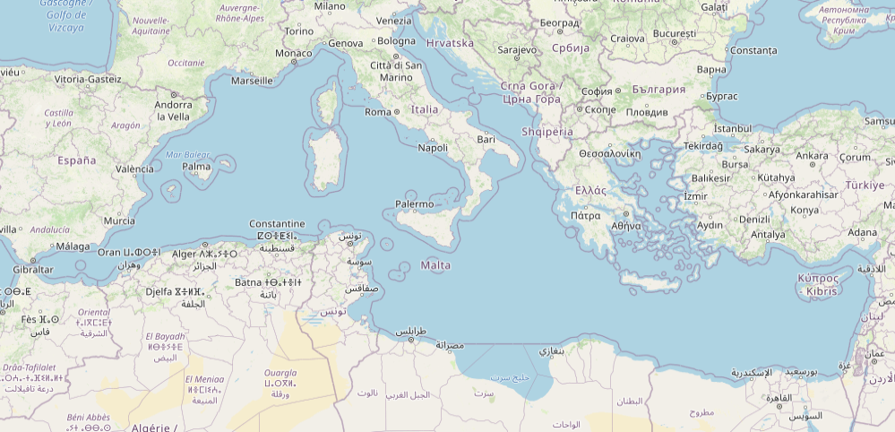
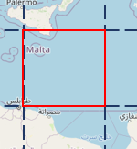
Un exemple d’échantillonnage stratifié
strate 1 : tirage aléatoire de 5 quadrats dans une grille
strate 2 : tirage aléatoire de 3 zones dans un quadrat
strate 3 : échantillonnage systématique par 8 transects en ciseaux

Slide 10
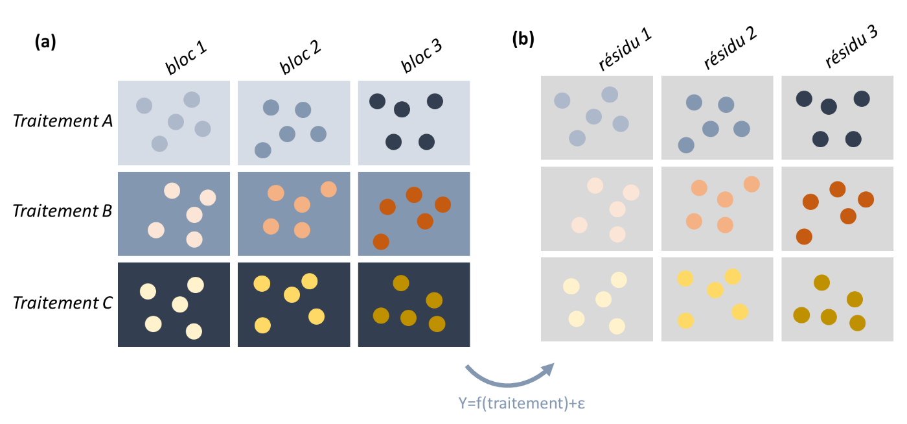
Le point clé : la non-indépendance des individus d’une même strate crée une non-indépendance résiduelle dans un modèle

Slide 11
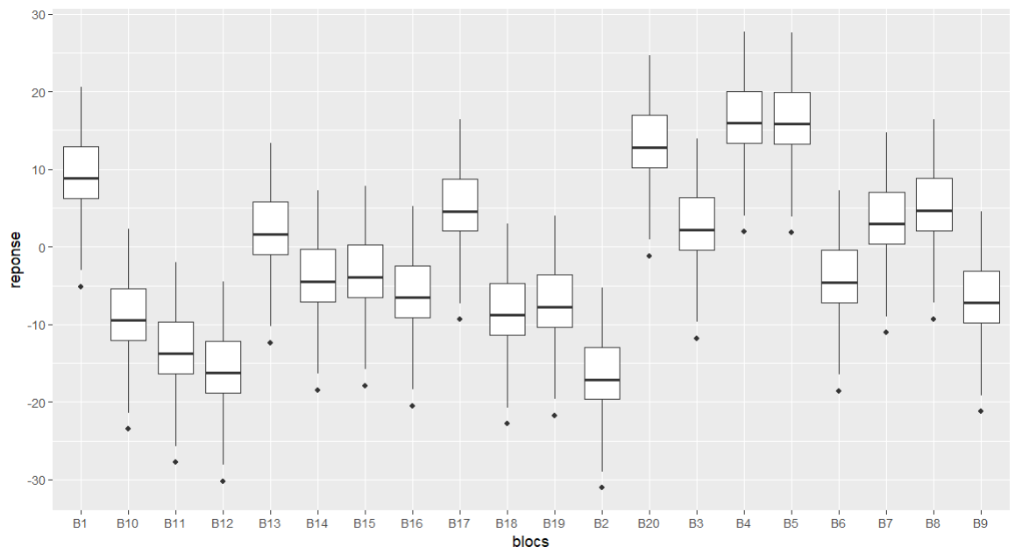
Pourquoi c’est problématique?
> Prenons un exemple simulé
Disons qu’on s’intéresse à la relation entre concentration phytoplanctonique et profondeur.
Dans chaque bloc, on tire aléatoirement 30 points de mesure
A chaque point, on assigne aléatoirement une profondeur qu’il faudra échantillonner
On échantillonne la même gamme de profondeur dans tous les blocs

Slide 12
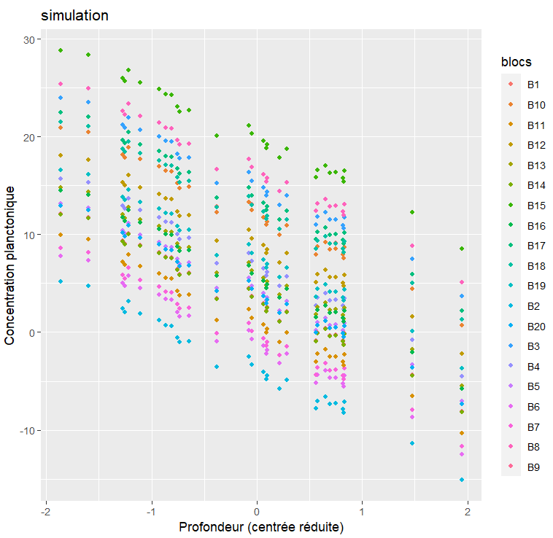
Vu que ce sont des données simulées, on connait les paramètres que le modèle devra retrouver :
- intercept = 7, en moyenne sur tous les blocs. On a imposé une variation aléatoire d’un bloc à l’autre (la concentration planctonique n’est pas tout à fait la même dans les 20 blocs)
- pente = -5. C’est la même dans tous les blocs
- résidu : normalement distribué, de moyenne 0 et variance 1

Slide 13
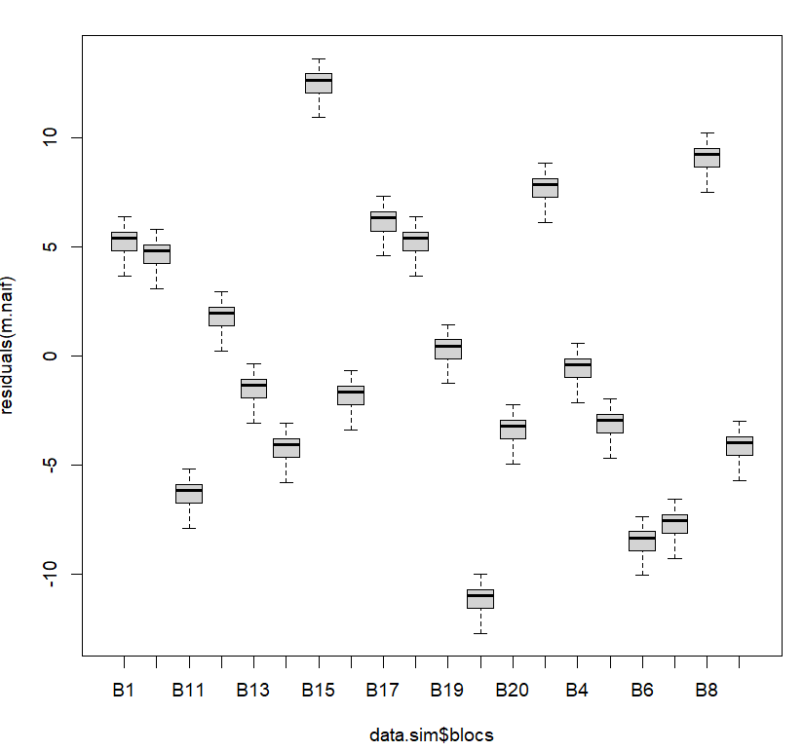
On modélise ces données par une régression linéaire qui ne tient pas compte de la stratification (« modèle naïf »). Résultat : les résidus ne sont pas indépendants. Pourquoi est-ce grave?

Slide 14
> coef(m.naif)
(Intercept) 7.190219
predicteur -5.135268
Vrai intercept = 7.01
Vraie pente = 5
> confint(m.naif)
2.5 % 97.5 %
(Intercept) 6.683952 7.696486
predicteur -5.677467 -4.593069
Vrai IC populationnel de l’intercept = 4.22 – 9.81
Si on ignore la stratification :
Les estimateurs restent bons (en général)
Leurs incertitudes sont trop étroites -> risque d’erreur de type 1

Slide 15
Ajoutons un effet « strate » :
> confint(m.strate) 2.5 % 97.5 %
(Intercept) 12.1895256 12.6554097
predicteur -5.1915215 -5.0790141
blocsB10 -0.9242874 -0.2657208
blocsB11 -11.9041149 -11.2455484
…
L’intercept devient compliqué à interpréter : c’est la concentration planctonique dans le bloc de référence si le prédicteur = 0, c’est-à-dire à profondeur moyenne (le prédicteur est centré-réduit). Ca n’a pas beaucoup d’intérêt…
Avec ce modèle, on perd une quantité estimée qui nous intéresse : la concentration planctonique à profondeur moyenne pour l’ensemble de la Méditerranée

Slide 16
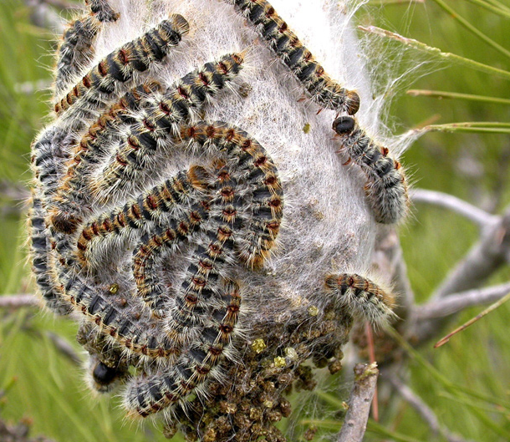
Dynamique temporelle de l’invasion de la chenille processionnaire en France
Notes:
https://www.fredonoccitanie.com/surveillance/wp-content/uploads/sites/4/2017/02/processionnaire_pin_ext-1.jpg

Slide 17
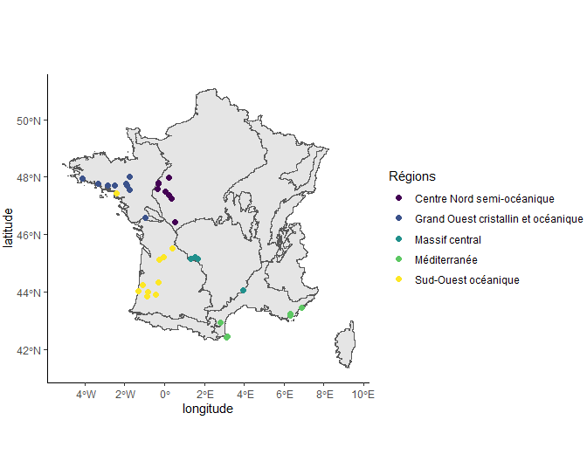
On s’intéresse à la tendance temporelle d’infestation des peuplements forestiers par la chenille processionnaire du pin.
On fait l’hypothèse que la pression d’infestation des chenilles sur les pins sylvestres a augmenté de 1986 à 2012.

Slide 18
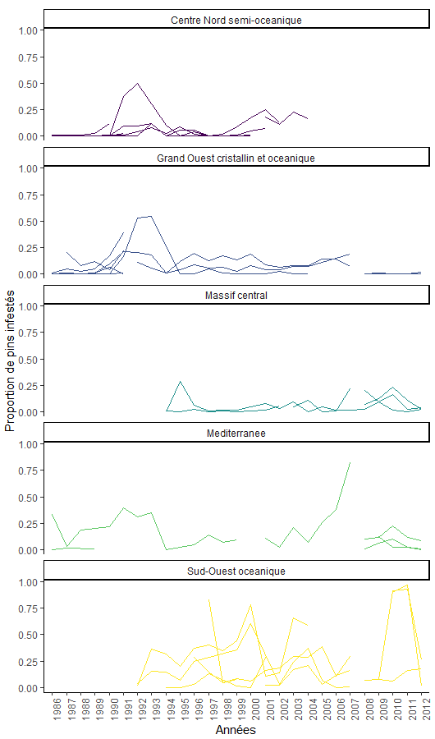
Aucune tendance claire ne se dégage à échelle régionale
Ce qui nous intéresse, c’est la tendance sur l’ensemble de l’aire d’étude (et non région par région)
Ceci d’autant plus que certaines régions sont mieux échantillonnées que d’autres
Et que certaines placettes sont mieux échantillonnées que d’autres

Slide 19
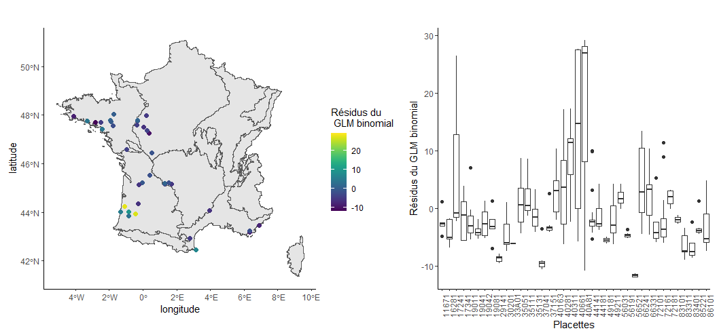
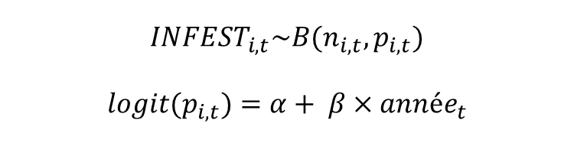
Un modèle binomial qui ignore la stratification régionale :
$${INFEST}_{i,t}\sim B(n_{i,t},p_{i,t})$$
$${logit(p}_{i,t})=α+ β×{année}_{t}$$
odds.ratio(mod0)
> OR 2.5 % 97.5 % p > (Intercept) 0.031160 0.029358 0.0331 < 2.2e-16 *** > annee_resc 1.084330 1.080790 1.0879 < 2.2e-16 ***

Slide 20
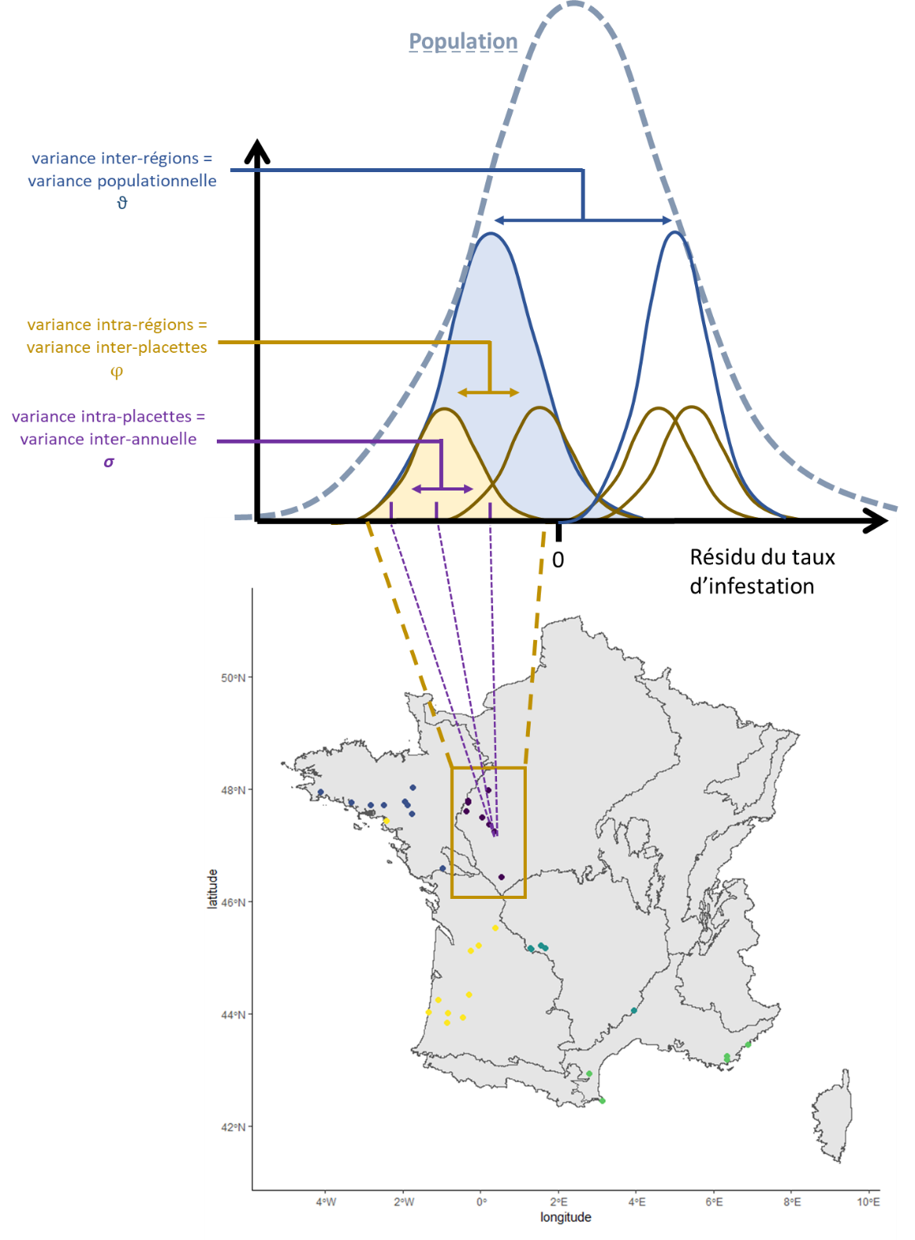
On veut une estimation populationnelle de la tendance, tenant compte de la stratification
Le but va être de représenter l’emboîtement des strates dans le modèle
Pour ça, le préalable est de repérer quel est cet emboîtement :
Les données annuelles sont échantillonnées dans des placettes
Les placettes sont réparties aléatoirement dans des régions
Les régions sont réparties dans la zone d’étude

Slide 21
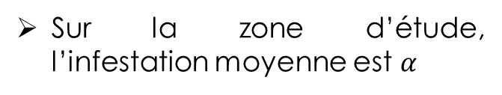
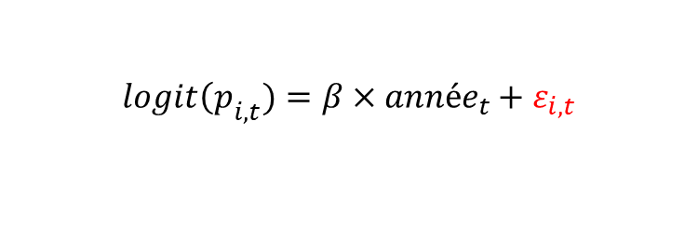
Le modèle
$${logit\left(p\right.}_{i,t})=β×{année}_{t}+ε_{i,t}$$
L’intercept varie, ce qui ajoute un peu d’erreur à chaque donnée
$$ε_{i,t}\sim N\left(μ_{i},σ_{i}\right)$$
Certaines placettes i sont plus infestées que d’autres
$$μ_{i}\sim N\left(θ_{z},φ_{z}\right)$$
Certaines régions z sont plus infestées que d’autres
$θ_{z}\sim N\left(α,θ\right)$
Sur la zone d’étude, l’infestation moyenne est $α$

Slide 22
Le modèle
Données nécessaires
$${logit\left(p\right.}_{i,t})=β×{année}_{t}+ε_{i,t}$$
L’intercept varie, ce qui ajoute un peu d’erreur à chaque donnée
I ≥ 30 répétitions par placette
En pratique, I ≥ 5 suffit
$$ε_{i,t}\sim N\left(μ_{i},σ_{i}\right)$$
Certaines placettes i sont plus infestées que d’autres
$$μ_{i}\sim N\left(θ_{z},φ_{z}\right)$$
Z ≥ 30 placettes par région
En pratique, Z ≥ 5 suffit
Certaines régions z sont plus infestées que d’autres
$θ_{z}\sim N\left(α,θ\right)$
≥ 30 régions
En pratique, ≥ 5 régions suffit
Sur la zone d’étude, l’infestation moyenne est $α$

Slide 23
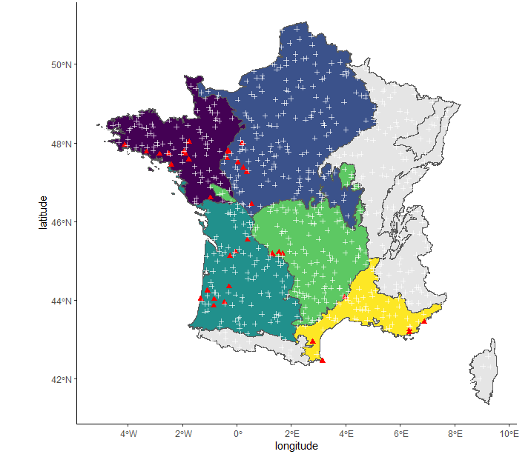
Pourquoi pas simplement un effet « région x placette »?
La structure de l’échantillonnage est hiérarchique : on cherche à représenter cette hiérarchie
On fait l’hypothèse que notre réseau de placettes est un tirage aléatoire dans une plus grande population de placettes
Donc, on ne connaît pas tous les niveaux de la variable placette, mais juste quelques-uns qu’on pense représentatifs de l’ensemble de la population de placettes
Idem pour les régions

Slide 24
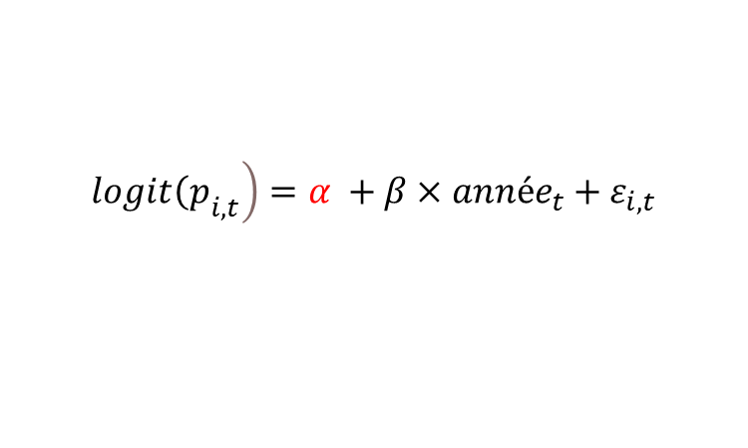
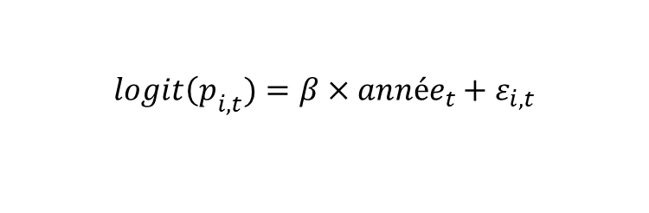
Ces deux écritures sont équivalentes
$${logit\left(p\right.}_{i,t})=β×{année}_{t}+ε_{i,t}$$
$$\left.{logit\left(p\right.}_{i,t}\right)=α +β×{année}_{t}+ε_{i,t}$$
$$ε_{i,t}\sim N\left(μ_{i},σ_{i}\right)$$
$$ε_{i,t}\sim N\left(μ_{i},σ_{i}\right)$$
$$μ_{i}\sim N\left(θ_{z},φ_{z}\right)$$
$$μ_{i}\sim N\left(θ_{z},φ_{z}\right)$$
$θ_{z}\sim N\left(0,θ\right)$
$θ_{z}\sim N\left(α,θ\right)$
La moyenne des effets aléatoires correspond aux effets fixes
Le plus souvent, ce modèle n’est pas estimable à cause des relations moyennes – variances : on « sacrifie » donc les effets fixes par un centrage afin de garder l’estimation populationnelle

Slide 25
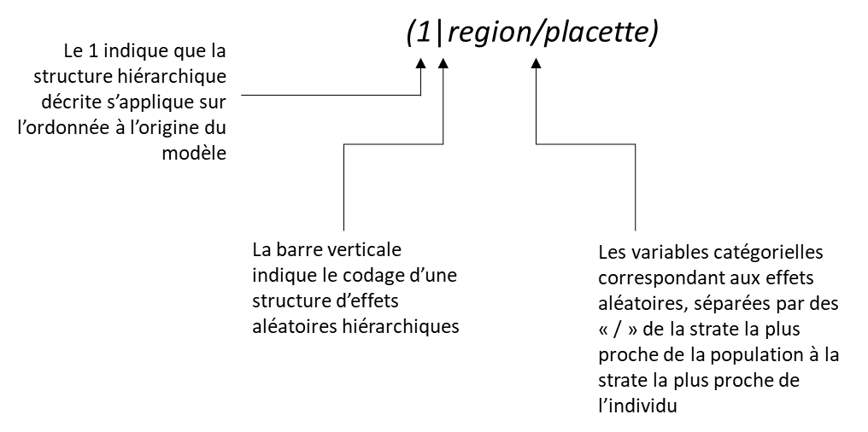
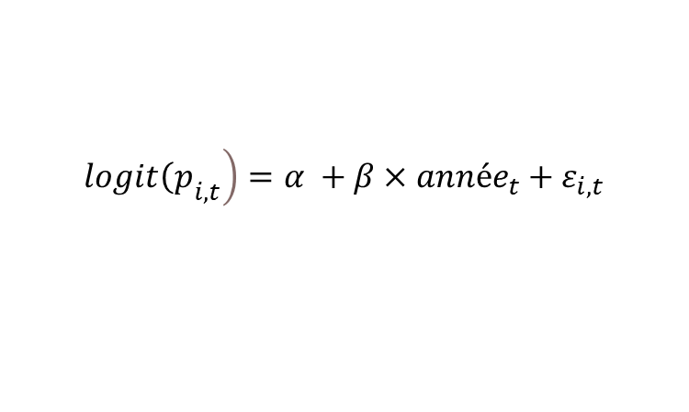
$$\left.{logit\left(p\right.}_{i,t}\right)=α +β×{année}_{t}+ε_{i,t}$$
$$ε_{i,t}\sim N\left(0,σ_{i}\right)$$
$$μ_{i}\sim N\left(0,φ_{z}\right)$$
$θ_{z}\sim N\left(0,θ\right)$
Library(lme4)
mod2 <- glmer(cbind(nbpinsattac, nbpins - nbpinsattac) ~
annee_resc +
(1 | region/placette), family = binomial, data = aqui)

Slide 26
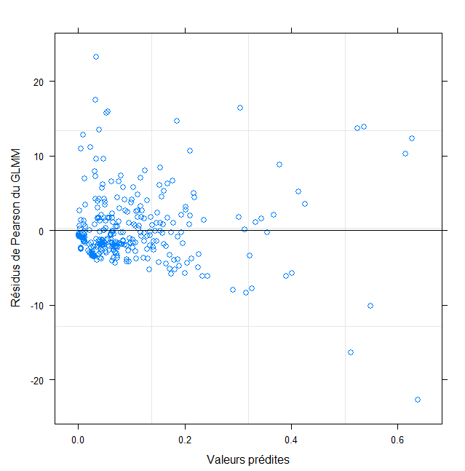
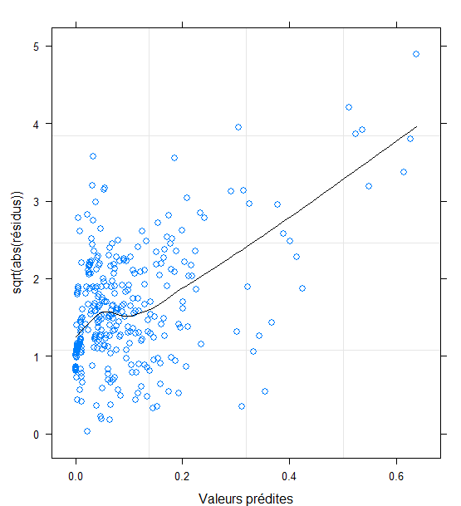
On vérifie les résidus comme dans tout modèle linéaire.
En théorie, on devrait vérifier les résidus de chaque strate : en pratique, on ne vérifie généralement que ceux de la première
L’hétéroscédasticité détectée à droite n’est en réalité liée qu’à une petite vingtaine de points – on laisse tomber

Slide 27
summary(mod2)
> Generalized linear mixed model fit by maximum likelihood (Laplace > Approximation) [glmerMod] > Family: binomial ( logit ) > Formula: cbind(nbpinsattac, nbpins - nbpinsattac) ~ annee_resc + (1 | > region/placette) > Data: aqui > > AIC BIC logLik deviance df.resid > 7477.8 7492.9 -3734.9 7469.8 315 > > Scaled residuals: > Min 1Q Median 3Q Max > -22.6995 -2.2075 -0.8919 1.6497 23.2264 > > Random effects: > Groups Name Variance Std.Dev. > placette:region (Intercept) 2.2736 1.5078 > region (Intercept) 0.4732 0.6879 > Number of obs: 319, groups: placette:region, 38; region, 5 > > Fixed effects: > Estimate Std. Error z value Pr(>|z|) > (Intercept) -3.698954 0.402895 -9.181 <2e-16 *** > annee_resc 0.049029 0.004051 12.103 <2e-16 *** > --- > Signif. codes: 0 '***' 0.001 '**' 0.01 '*' 0.05 '.' 0.1 ' ' 1 > > Correlation of Fixed Effects: > (Intr) > annee_resc -0.148

Slide 28
Odds – ratios (IC de Wald, approximatif mais rapide)
library(broom.mixed) tidy(mod2, conf.int = TRUE, exponentiate = TRUE, effects = "fixed", conf.method = "Wald")
> # A tibble: 2 × 8 > effect term estimate std.error statistic p.value conf.low conf.high > <chr> <chr> <dbl> <dbl> <dbl> <dbl> <dbl> <dbl> > 1 fixed (Intercept) 0.0247 0.00997 -9.18 4.27e-20 0.0112 0.0545 > 2 fixed annee_resc 1.05 0.00425 12.1 1.02e-33 1.04 1.06
Odds – ratios (IC par profilage, plus correct mais lent)
tidy(mod2, conf.int = TRUE, exponentiate = TRUE, effects = "fixed",
conf.method = "profile")
> Computing profile confidence intervals ...
> # A tibble: 2 × 8 > effect term estimate std.error statistic p.value conf.low conf.high > <chr> <chr> <dbl> <dbl> <dbl> <dbl> <dbl> <dbl> > 1 fixed (Intercept) 0.0247 0.00997 -9.18 4.27e-20 0.00951 0.0629 > 2 fixed annee_resc 1.05 0.00425 12.1 1.02e-33 1.04 1.06

Slide 29
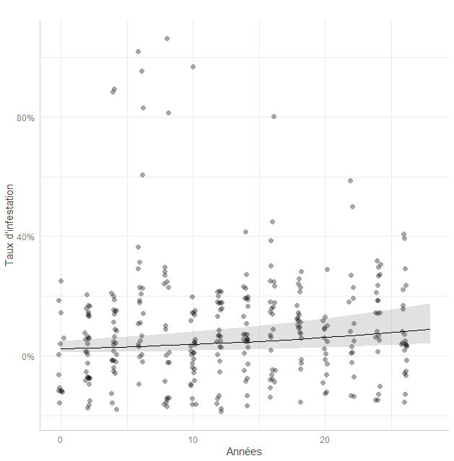
Prédiction populationnelle (tenant compte des effets aléatoires, mais pas de leur incertitude – en général préféré pour l’inférence)

Slide 30
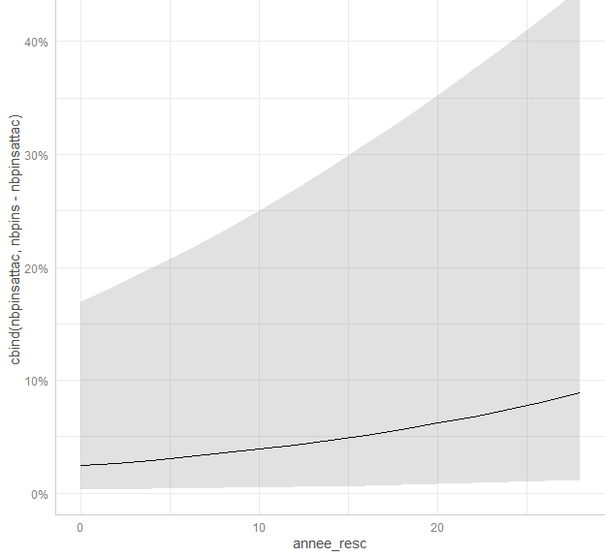
Prédiction populationnelle (tenant compte des effets aléatoires, et de leur incertitude – en général préféré pour faire de la prédiction)

Slide 31
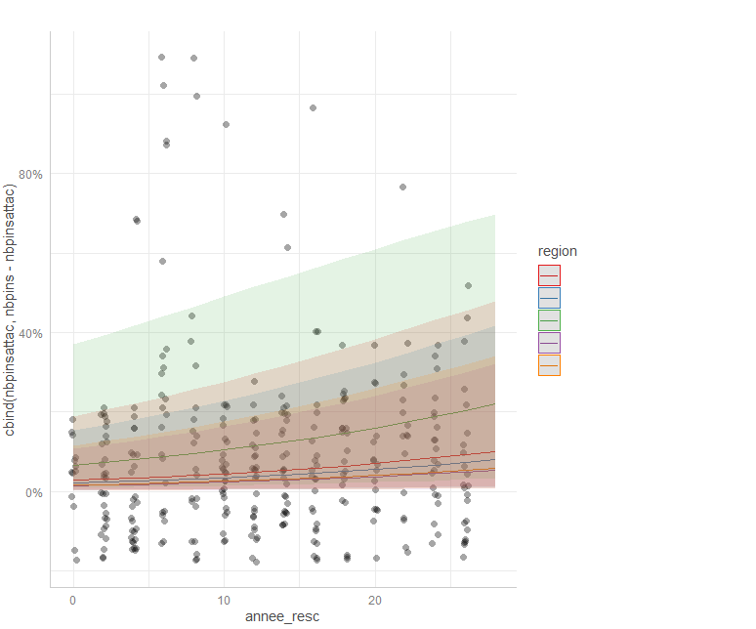
Effets aléatoires

Slide 32
Ajustement
library(MuMIn) r.squaredGLMM(mod2)
> Warning: 'r.squaredGLMM' now calculates a revised statistic. See the help page.
> Warning: the null model is correct only if all variables used by the original > model remain unchanged.
> R2m R2c > theoretical 0.04963904 0.9946232 > delta 0.04910875 0.9839977
Variance expliquée par les effets fixes
Variance
expliquée par les
effets fixes + effets aléatoires

Slide 33
Que changent réellement les effets aléatoires?
On revient à notre simulation du début
> m.rand = lmer(var.rep~predicteur+(1|blocs),data=data.sim)
> confint(m.rand)
Computing profile confidence intervals ...
2.5 % 97.5 %
.sig01 6.9199486 12.950620
.sigma 1.0518888 1.180246
(Intercept) -0.7898115 7.648352
predicteur -5.0399569 -4.864599
Cette fois on obtient bien :
Le bon intervalle de confiance sur l’intercept
Une estimation populationnelle
> confint(m.naif)
2.5 % 97.5 %
(Intercept) 6.683952 7.696486
predicteur -5.677467 -4.593069
Le modèle naïf (sans stratification)
pour rappel

Slide 34
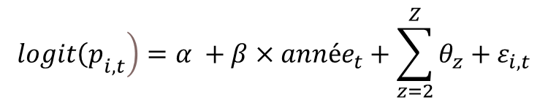

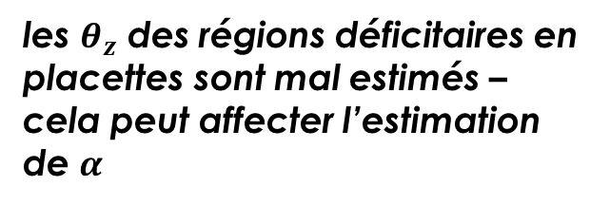
Un intérêt du modèle hiérarchique : la propagation des erreurs
Certaines régions sont mieux échantillonnées que d’autres
Effet « fixe » régions :
$$\left.{logit\left(p\right.}_{i,t}\right)=α +β×{année}_{t}+\sum_{z=2}^{Z}{θ_{z}}+ε_{i,t}$$
$$ε_{i,t}\sim N\left(0,σ_{i}\right)$$
les $θ_{z}$ des régions déficitaires en placettes sont mal estimés – cela peut affecter l’estimation de $α$
Effet aléatoire régions :
$$\left.{logit\left(p\right.}_{i,t}\right)=α +β×{année}_{t}+ε_{i,t}$$
$$ε_{i,t}\sim N\left(μ_{i},σ_{i}\right)$$
$$μ_{i}\sim N\left(θ_{z},φ_{z}\right)$$
$θ_{z}\sim N\left(0,θ\right)$
L’effet des régions déficitaires est tamponné par les autres régions dans chaque couche stochastique

Slide 35
Pourquoi choisir un modèle mixte?
De bons et de mauvais arguments
Inférence: sur l’échantillon ou sur la population?
Cette motivation classique a finalement peu d’intérêt en pratique, la représentativité de l’échantillon étant délimitée par des questions de faisabilité et des critères biologiques.
Facteur structurant: intérêt biologique ou non?
En pratique, les effets aléatoires permettent de résumer une structure hiérarchique par un terme de variance, lorsqu’elle n’a pas d’intérêt direct pour l’inférence (sinon effets fixes). Cependant, le choix entre effets fixes et aléatoires n’a pas d’effet sur les degrés de liberté
Représentation de la structure hiérarchique des données
Élément majeur pour les questions / échantillonnages complexes à plusieurs échelles ou avec une forte structuration
Les effets aléatoires facilitent la propagation des erreurs
C’est l’argument le moins visible mais le plus intéressant : les effets aléatoires mutualisent l’information entre individus. Attention cependant à disposer d’une variabilité intra/interbloc suffisante!

Slide 36


Le modèle mixte en résumé
Dans chaque niveau, la variation intra-bloc est aléatoire
Au niveau d’organisation le plus élevé, la variation inter-bloc est aléatoire
Le plus haut niveau d’effet aléatoire est le plus souvent centré pour éviter des problèmes d’identifiabilité
$$Y_{i}=α+ β×X_{i}+ε_{k(i)}$$
Individu i
Bloc k
$$ε_{k}\sim N\left(0,σ\right)$$
population
A
B
C
fréquence
B
D
E
F
D
Variable de réponse
F
G
H
I
H
I

Slide 37

If the set of possible levels of the covariate is fixed and reproducible we model the covariate using fixed-effects parameters.
If the levels that we observed represent a random sample from the set of all possible levels we incorporate random effects in the model.
The names are misleading because the distinction between fixed and random is more a property of the levels of the categorical covariate than a property of the effects associated with them.
D.M.s Bates, 2010 : http://lme4.r-forge.r-project.org/

Slide 38
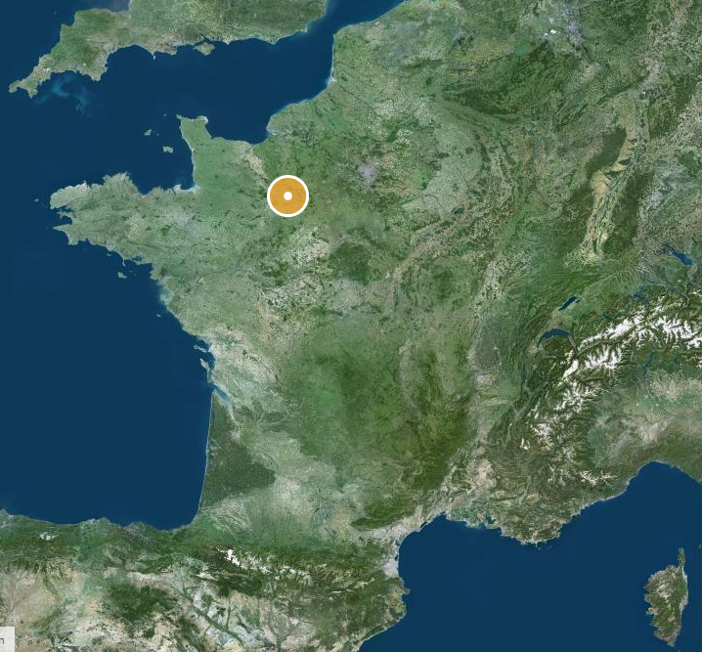
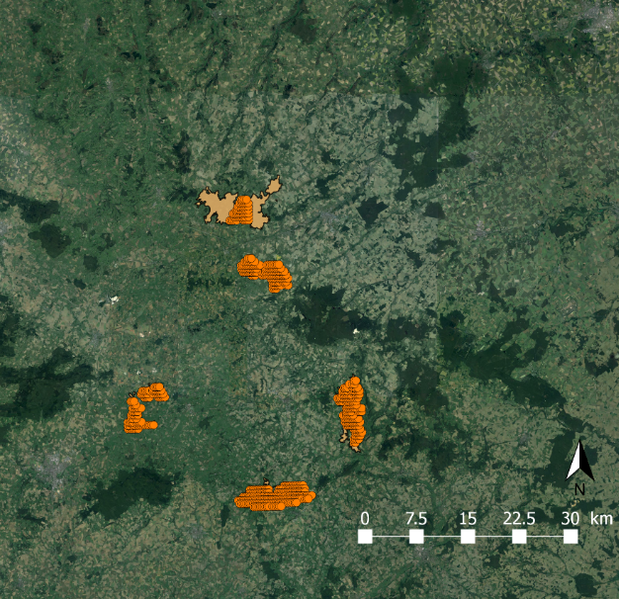
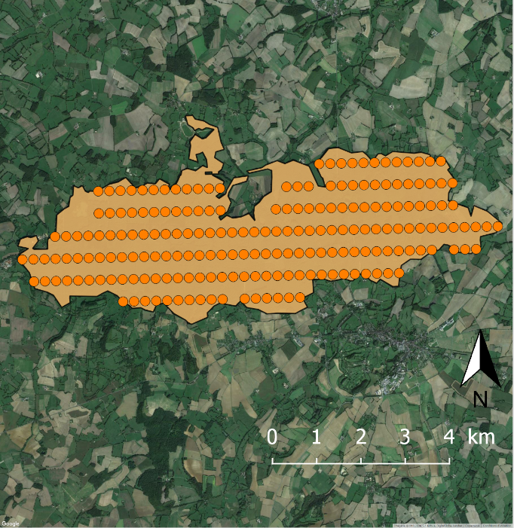
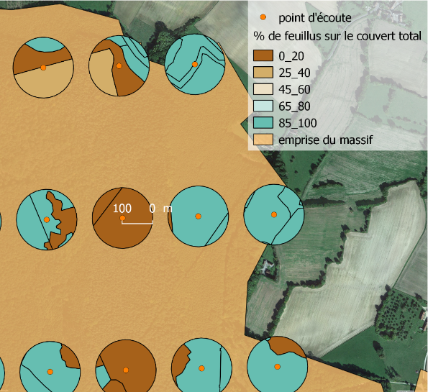
Communautés d’oiseaux forestiers

Slide 39
La richesse en oiseaux est-elle influencée par les caractéristiques du peuplement forestier?
On prédit des communautés plus riches :
dans les peuplements hauts (proxy de la complexité et de l’âge des arbres)
dans les peuplements denses
dans les peuplements de feuillus
Données :
Grilles de points d’écoute
En chaque point : richesse spécifique en oiseaux, hauteur dominante des arbres, surface terrière, essence dominante

Slide 40
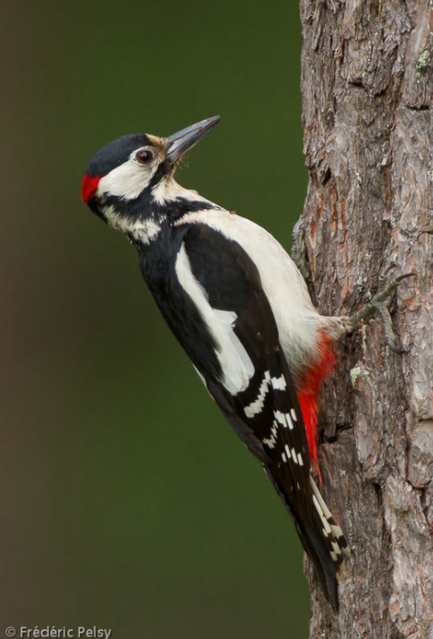
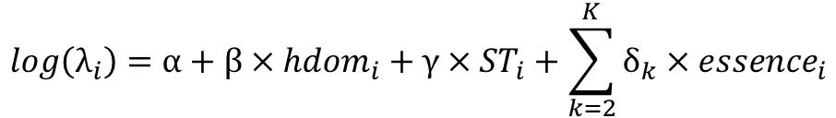

On part d’un GLM de Poisson :
$${RS}_{i}\sim P\left(λ_{i}\right)$$
$$log\left(λ_{i}\right)=α+β×{hdom}_{i}+γ×{ST}_{i}+\sum_{k=2}^{K}{δ_{k}×{essence}_{i}}$$
hauteur : hauteur majoritaire des arbres sur 70 m autour du point
ST : surface terrière sur 70 m autour du point
essence : k=5 essences
Chêne (pédonculé et sessile confondus)
Sapin de Douglas
Épicea
Pin sylvestre
Sapin pectiné

Slide 41
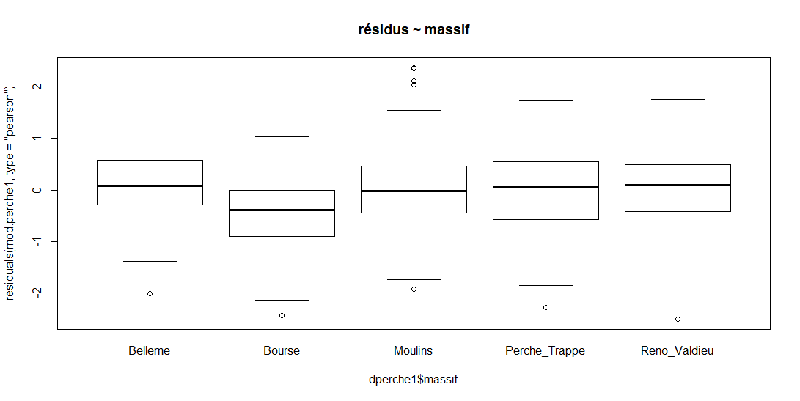
> mod.perche1=glm(rs~Hdom+ST+essence,data=dperche1,family=poisson)
Prendre en compte l’effet des massifs forestiers sur la richesse en oiseaux
Le massif ne nous intéresse pas en tant que tel
Fortes hétérogénéités d’échantillonnage entre massifs

Slide 42


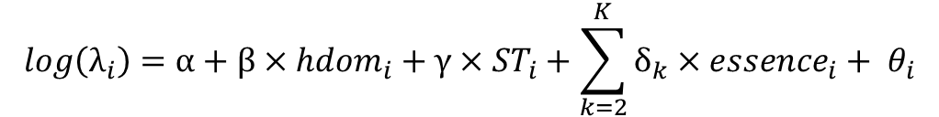
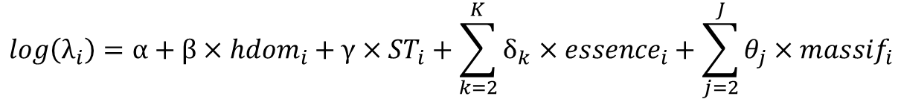

$${RS}_{i}\sim P\left(λ_{i}\right)$$
La partie stochastique reste une loi de Poisson
Avec un effet fixe « massif » :
$$log\left(λ_{i}\right)=α+β×{hdom}_{i}+γ×{ST}_{i}+\sum_{k=2}^{K}{δ_{k}×{essence}_{i}}+\sum_{j=2}^{J}{θ_{j}×{massif}_{i}}$$
Les θ sont estimés indépendamment
Avec un effet aléatoire « massif » :
$$θ_{i}\sim N\left(μ_{j},σ\right)$$
$$log\left(λ_{i}\right)=α+β×{hdom}_{i}+γ×{ST}_{i}+\sum_{k=2}^{K}{δ_{k}×{essence}_{i}}+ θ_{i}$$
$μ_{j}\sim N(0,$ $σ$’)
Les θ d’un même massif sont tirés dans une normale par massif, et tous les massifs appartiennent à une même population de massifs

Slide 43


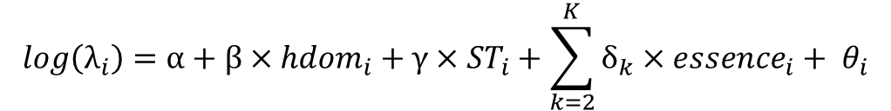
Pourquoi un modèle mixte dans ce cas?
$$log\left(λ_{i}\right)=α+β×{hdom}_{i}+γ×{ST}_{i}+\sum_{k=2}^{K}{δ_{k}×{essence}_{i}}+ θ_{i}$$
$$θ_{i}\sim N\left(μ_{j},σ\right)$$
$μ_{j}\sim N(0,$ $σ$’)
Inférence populationnelle : on explicite le fait que les points d’écoute sont des tirages aléatoires parmi une grande population de points possibles à l’intérieur de chaque massif. En pratique, ne changera rien par rapport à un effet fixe.
Structure de l’échantillonnage : le modèle mixte permet de représenter correctement la hiérarchisation du protocole. En pratique, ne changera rien sur un cas aussi simple, mais peut avoir son intérêt s’il y a plus de strates
Propagation des erreurs : le ddl est grand pour tous les massifs, donc tous les effets massif sont bien estimés, mais les termes de variance communs à tous les massifs compensent les hétérogénéités
> Cas limite où le modèle mixte a surtout l’intérêt de faciliter l’inférence

Slide 44
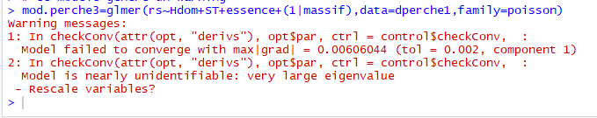


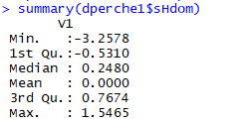
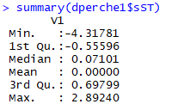
L’échelle des variables est très éloignée d’une moyenne nulle:
Centrer – réduire les variables:
Ca va mieux!

Slide 45

Prenez l’habitude de centrer-réduire les variables explicatives pour les modèles complexes
Meilleures propriétés numériques
Comparaison directe des magnitudes entre coefficients

Slide 46
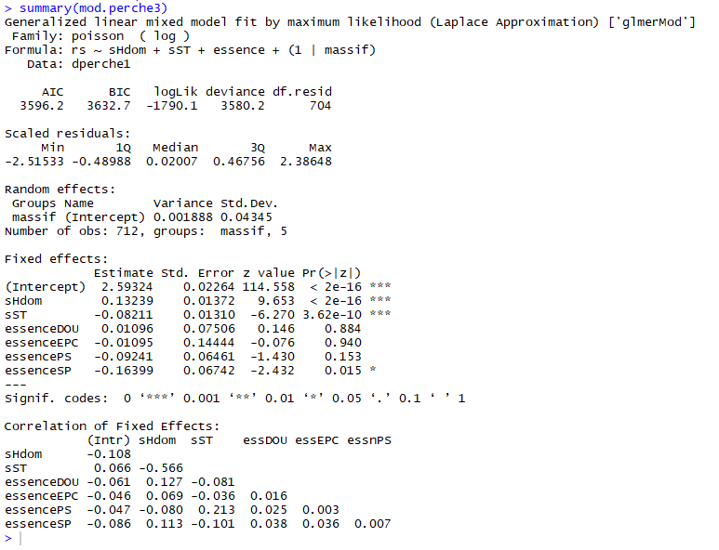
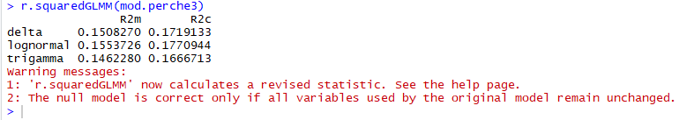
glmer n’affiche que la variance inter-blocs (comparer avec exemple précédent)
ici elle est quasi nulle → cela ne veut pas dire que l’effet massif n’a pas besoin d’être contrôlé, mais qu’en moyenne il n’y a pas de différence résiduelle d’un massif à l’autre
Attention : ce n’est pas parce que les p-values sont affichées qu’elles sont nécessairement plus fiables que sur les modèles mixtes gaussiens
vous pouvez vous y fier dans les modèles simples avec un fort ddl comme ici, mais à abandonner dès que les modèles se complexifient + l’intérêt biologique reste limité
Vérifier les corrélations entre effets fixes : une forte corrélation peut signer un défaut d’identifiabilité lié à une colinéarité trop forte ou un plan d’échantillonnage déséquilibré

Slide 47
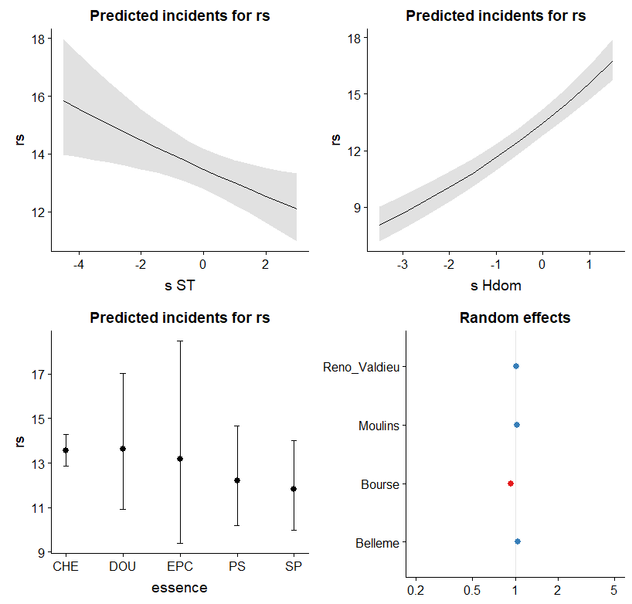

Slide 48
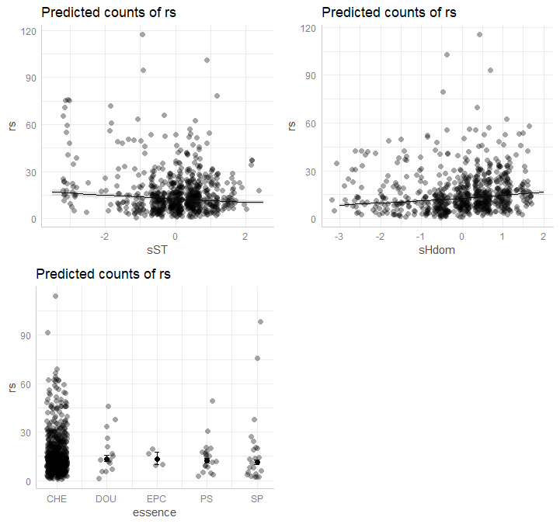
Attention à l’effet du mode de représentation graphique!!
Bien vérifier les options par défaut de vos packages de graphiques et les changer si besoin

Slide 49
$${RS}_{i}\sim P\left(λ_{i}\right)$$
$$log\left(λ_{i}\right)=α+β×{hdom}_{i}+γ×{ST}_{i}+\sum_{k=2}^{K}{δ_{k}×{essence}_{i}}+ θ_{i}$$
$$θ_{i}\sim N\left(μ_{j},σ\right)$$
$μ_{j}\sim N(0,$ $σ$’)
L’effet aléatoire s’additionne à l’intercept : la structure hiérarchique de l’échantillonnage n’impacte que les différences de richesses inter-massifs
On a cependant des raisons de penser que les effets fixes sont légèrement différents d’un massif à l’autre
Composition des peuplements différente
Interférence avec des effets paysagers
Espèces d’oiseaux partiellement différentes
…

Slide 50


On s’intéresse à cette variation parce qu’elle porte un message biologique – les massifs sont indépendants
Modèle à interactions entre effets fixes
$${RS}_{i} \sim P\left({\text{λ}}_{i}\right)$$
$$\log\left({\text{λ}}_{i}\right)=α+β×{Hdom}_{i}+γ×{ST}_{i}+\sum_{k=1}^{K}{\left(δ_{essence(i)}\right)}$$
$$+\sum_{j=2}^{J}{\left(θ_{j}×{massif}_{i}\right)}$$
$$+\sum_{j=2}^{J}{\left(φ_{j}×{Hdom}_{i}\right)}$$
$$+\sum_{j=2}^{J}{\left(ω_{j}×{ST}_{i}\right)}$$
$$+\sum_{j=2}^{J}{\sum_{k=2}^{K}{\left(τ_{j,k}×{essence}_{i}×{massif}_{i}\right)}}$$
Effets simples
Termes d’interactions

Slide 51
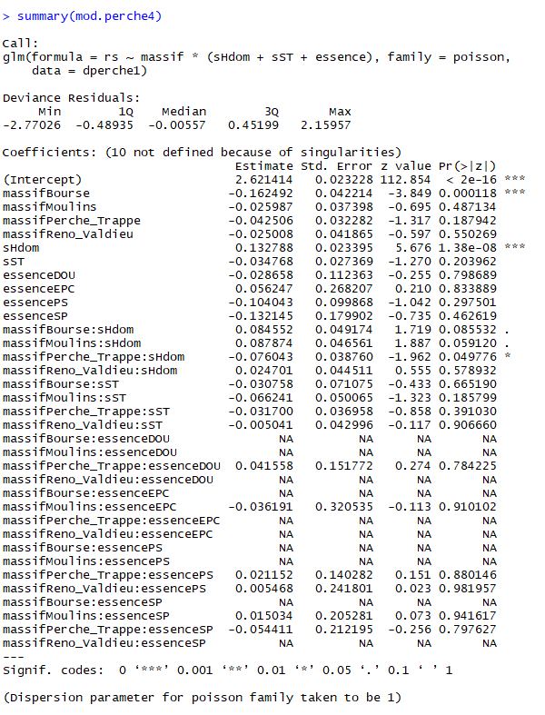
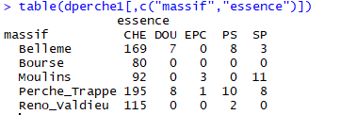
> mod.perche4=glm(rs~massif*(sHdom+sST+essence),data=dperche1,family=poisson)
* Certaines interactions ne sont pas estimables(déséquilibre de plan d’échantillonnage, certaines essences sont sous-représentées dans certains massifs) :
* Ces effets par massifs ne nous intéressent pas, on veut juste les prendre en compte
* On fait l’hypothèse que les interactions reflètent des variations aléatoires d’un même processus, et non des processus distincts

Slide 52





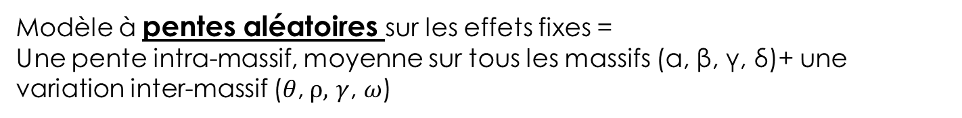

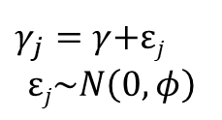
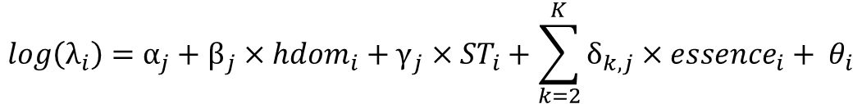



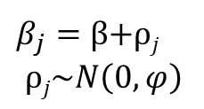


On fait l’hypothèse que les interactions reflètent des variations aléatoires d’un même processus, et non des processus distincts
On s’intéresse aux effets communs à tous les massifs
Dans les massifs déficitaires en données, on peut estimer la variation intra-massif à partir des autres massifs = propagation des erreurs
Modèle à pentes aléatoires sur les effets fixes =
Une pente intra-massif, moyenne sur tous les massifs (α, β, γ, δ)+ une variation inter-massif ($θ$, ρ, $γ$, $ω$)
$${RS}_{i}\sim P\left(λ_{i}\right)$$
$$log\left(λ_{i}\right)=α_{j}+β_{j}×{hdom}_{i}+γ_{j}×{ST}_{i}+\sum_{k=2}^{K}{δ_{k,j}×{essence}_{i}}+ θ_{i}$$
$$θ_{i}\sim N\left(μ_{j},σ\right)$$
$μ_{j}\sim N(0,$ $σ$’)
$$α_{j}\sim N\left(α,σ\right)$$
$$β_{j}\sim N\left(β,φ\right)$$
$$γ_{j}\sim N\left(γ,φ\right)$$
$δ_{k,j}$ $\sim N(δ_{k},τ)$
$${α_{j}=α+θ}_{j}$$
$β_{j}=β$+ρ$j$
$$\text{ρ}j\sim N\left(0,φ\right)$$
$γ_{j}=γ$+ε$j$
$$\text{ε}j\sim N\left(0,φ\right)$$
$δ_{k,j}$ = ${\left(δ+ ωj\right)}_{k }$
$$θ_{j}\sim N\left(0,σ\right)$$
$$ω_{j}\sim N(0,τ)$$

Slide 53








Effet aléatoire sur l’ordonnée à l’origine
Effet aléatoire sur la pente
Effets aléatoires sur l’ordonnée à l’origine et sur la pente
$$ε_{i}\sim N\left(μ,σ\right)$$
$μ$~N(0, $σ$’)
$$Y_{i}=α+ β×X_{i}+ε_{i}$$
$$Y_{i}=α+ β_{j}×X_{i}$$
$$Y_{i}=α+β_{j}×X_{i}+ε_{j}$$
$$ε_{i}\sim N\left(μ_{j},σ\right)$$
$$β_{j}=β+δ_{j}$$
$$δ_{j}=N\left(δ,τ\right)$$
$$δ_{j}=N\left(δ,τ\right)$$
Variable de réponse
Variable explicative

Slide 54



Modèle à pentes aléatoires sur les effets fixes
mod4=glmer(rs~sHdom+sST+essence+(1+sHdom+sST|massif),data=dperche1,family=poisson)
Avec effet aléatoire massif sur l’intercept
Sans effet massif
Avec effet aléatoire massif sur l’intercept et les pentes des effets fixes

Slide 55


Slide 56
On reprend notre simulation du début.
Cette fois, l’effet de la profondeur sur la concentration en plancton varie d’une strate à l’autre
(tiré dans une normale de moyenne -5)
> moy.sim.b2
[1] -5.923661
> ic.sim.b2
[1] "-8.44 ; -3.41"
Le vrai intervalle de confiance populationnel de l’effet de la profondeur
> confint(m.rand2)
Computing profile confidence intervals ...
2.5 % 97.5 %
.sig01 7.0342903 13.270281
.sigma 5.5737601 6.253901
(Intercept) -0.9077614 7.766302
predicteur -6.3405324 -5.411346
Avec un effet aléatoire sur l’intercept : l’IC de la pente est bien trop étroit
> m.rand3 = lmer(reponse2~predicteur+
(predicteur|blocs),data=data.sim)
> confint(m.rand3)
Computing profile confidence intervals ...
2.5 % 97.5 %
.sig01 6.9198267 12.9505433
.sig02 0.1852046 0.7929239
.sig03 4.2212162 7.9040237
.sigma 1.0694591 1.2024100
(Intercept) -0.7897970 7.6483380
predicteur -8.4514576 -3.3004210
Avec un effet aléatoire sur l’intercept et l’effet du prédicteur : l’IC de la pente est bien la valeur attendue

Slide 57


Spring time

Slide 58


Quelle essence a le débourrement le plus tardif?
Est que le débourrement est modulé par le diamètre de l'arbre?

Slide 59




76 arbres
2 espèces: pin / chêne
5 parcelles
20 placettes centrées sur des nichoirs

Slide 60


Slide 61


Slide 62



Quelle essence a le débourrement le plus tardif? (pin vs chêne)
Est que le débourrement est modulé par le diamètre de l'arbre?
$$D_{i}\sim N\left(μ_{i},σ\right)$$
$$μ_{i}=α+ β×{essence}_{i}+γ×{diametre}_{i}+ε_{i}$$
$$ε_{i}\sim N(φ_{j},τ)$$
$φ_{j}$~ N(0, $τ$’)
>mod.db1=lmer(date_debourrement~essence+diametre+(1|code_placette),data=d_pheno)

Slide 63

>mod.db1=lmer(date_debourrement~essence+diametre+(1|code_placette),data=d_pheno)
Est-ce que ce modèle reflète bien la structure du plan d’échantillonnage?

Slide 64




forêt
parcelle
placette
Effet aléatoire « placette » emboîté dans un effet aléatoire parcelle

Slide 65





>mod.db2=lmer(date_debourrement~essence+diametre
+(1|code_parcelle/code_placette),data=d_pheno)
$${θ′}_{k}\sim N(0,τ)$$
forêt
$$θ_{j}\sim N({θ′}_{k},φ′)$$
k parcelles
j placettes
$$ε_{i}\sim N(θ_{j},φ)$$
i arbres
$$μ_{i}=α+ β_{essence(i)}+γ×{diametre}_{i}+ε_{i}$$
$$D_{i}\sim N\left(μ_{i},σ\right)$$
Effets hiérarchiques emboîtés :
Plusieurs strates d’échantillonnage se superposent
On représente cette stratification en niveaux d’effets aléatoires
A chaque strate, on estime une variation intra/inter strate

Slide 66





Est-ce qu’on a suffisamment de variation à tous les niveaux pour estimer correctement cette structure de modèle?
ϕ' : 5 parcelles
$${θ′}_{k}\sim N(0,τ)$$
ϕ' : 4 placettes par parcelle
$$θ_{j}\sim N({θ′}_{k},φ′)$$
ϕ : 2 à 10 relevés par placette
$$ε_{i}\sim N(θ_{j},φ)$$
$$μ_{i}=α+ β_{essence(i)}+γ×{diametre}_{i}+ε_{i}$$
$$D_{i}\sim N\left(μ_{i},σ\right)$$
> Le ddl est faible à tous les niveaux, impact potentiellement fort de la structure hiérarchique
> Données limitées pour l’estimation de la variance intra-parcelle
> Forte variation de la variance intra-placette, impact de la propagation des erreurs (ici, des effets fixes poseraient problème)

Slide 67


Slide 68

La structure d’emboîtement parcelle / placette a un fort effet sur les intervalles de confiance

Slide 69

>mod.db2=lmer(date_debourrement~essence+diametre
+(1|code_parcelle/code_placette),data=d_pheno)
Il reste un fort effet année dans les résidus, nécessaire de le prendre en compte pour bien représenter la structure de l’échantillonnage
Les années se conçoivent ici comme des blocs → ignorer la variabilité associée réduit artificiellement les intervalles de confiance des paramètres

Slide 70

2009
Design emboîté
Design croisé
2010

Slide 71






i = arbre
j = placette
k = parcelle
t = année
Effet aléatoire année
$$δ_{i}\sim N(δ_{t},ω)$$
$$δ_{t}\sim N(0,ω′)$$
$$D_{i,t}\sim N\left(μ_{i,t},σ\right)$$
$$μ_{i,t}=α+ β_{essence(i)}+γ×{diametre}_{i}+ε_{i}+δ_{i}$$
! Vérifier:
Variance inter-parcelles – intra-placette
Variance intra-nichoirs – inter-nichoir
Variance intra-annuelle – inter-annuelle
Variance intra-annuelle dans i,j et k
Il faut suffisamment de données pour que chaque effet soit correctement estimé!!
$$ε_{i}\sim N(θ_{j},φ)$$
$$θ_{j}\sim N({θ′}_{k},φ′)$$
$${θ′}_{k}\sim N(0,τ)$$
Emboîtement d’effets aléatoires parcelle / placette

Slide 72

> mod.db3=lmer(date_debourrement~essence+diametre
+(1|code_parcelle/code_placette)+(1|annee),data=d_pheno)
Attention!
Ici la variance inter-année est estimée sur 2 années : c’est clairement insuffisant
→ Passer l’année en effet fixe

Slide 73

>mod.db4=lmer(date_debourrement~essence+diametre+annee+(1|code_parcelle/code_placette),data=d_pheno)
> L’effet fixe « année » augmente la différence entre les deux essences = à année constante, forte différence phénologique chêne / pin
> L’effet aléatoire n’a pratiquement aucun impact sur la différence chêne / pin, parce que le terme de variance est mal estimé

Slide 74

> Pas d’effet du diamètre
> Même impact de l’effet année que pour l’essence

Slide 75
La stratification d’un échantillonnage a un effet sur l’estimation des paramètres
Négliger cette structure vous expose à une erreur de type 1
La construction du modèle résulte d’un compromis entre représentation de la stratification et suffisance des données
Le modèle hiérarchique est un outil complexe à manipuler avec beaucoup de précautions

Slide 76
Quelques bonnes pratiques pour bien construire son modèle (mixte)
- construire l’équation du modèle a priori au plus près de l’hypothèse biologique et de la structure de l’échantillonnage
- commencer par un modèle simple et complexifier progressivement: pas d’effets aléatoires > un effet aléatoire sur l’intercept > emboîtement d’effets > pentes aléatoires > effets aléatoires croisés
- vérifier qu’il y a suffisamment de variabilité dans les données pour estimer tous les paramètres (conseil : ≥ 5 données / bloc à chaque niveau hiérarchique)
- examiner attentivement les paramètres et leurs intervalles de confiance. Un estimateur trop différent, ou des intervalles de confiance fortement diminués par rapport à un modèle plus simple signent probablement un défaut de construction du modèle
- ne pas ignorer les messages d’erreur retournés par R sauf indication contraire de la documentation publiée par les concepteurs des packages ou les ouvrages de référence.
un modèle mixte n’est pas une solution magique pour pallier un échantillonnage mal conçu ou un déficit de données, mais un outil complexe et sensible aux hypothèses

Slide 77





Pour aller plus loin
https://bbolker.github.io/mixedmodels-misc/glmmFAQ.html

Slide 78
Encore deux messages
Misez sur la simplicité : si vous n’avez pas besoin d’un modèle mixte, n’en faites pas, la solution statistique la plus simple possible est toujours la meilleure
Habitude n’est pas raison : de nombreuses pratiques courantes dans l’usage des modèles mixtes (et des modèles statistiques en général) conduisent à des résultats erronés et/ou complexifient inutilement les analyses

